Slide 1



Ingénierie Système et Modélisation Robotique
BallS Catchers
Thomas TACHERON
Jonas SOUEIDAN
Rémi POREE
Simon GERVAISE
Augustin MORGE

Slide 2
Sommaire
1) La description technique des solutions choisies
2) La définition initiale des tâches lors de la première séance
3) L'évolution et le suivi d’exécution des tâches pour les séances suivantes
4) L'adaptation au changement de spécifications client
5) Le retour d'expérience (RETEX) sur Gazebo (ce qui a fonctionné facilement et ce qui a posé des difficultés)
6) Le RETEX sur git/github
7) Le RETEX sur ROS 2
8) Le RETEX sur l'outil de gestion de projet (Taiga)
9) Recommandations/suggestions pour la prochaine promo

Slide 3
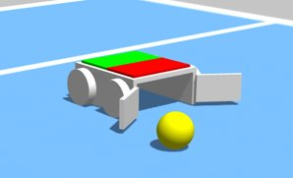
Stratégie choisie
Robot avec un trou et 4 roues
Détection des balles par image
Récupération de plusieurs balles avec la stratégie de la plus proche
Trou pour contenir plusieurs balles à la fois, et empêcher la détection de balles récupérées

Slide 4
Processus : définition initiale des taches
Créer un modèle sur Gazebo
Choisir les capteurs
Choisir les actionneurs
Définir l'architecture ROS2
Configurer l'interface ROS2/Gazebo
Tester le robot

Slide 5
Processus : Evolution de la définition
des taches
Avoir un modèle de robot fonctionnel
Pouvoir détecter les balles sur le terrain et les ramasser
Gérer les différents états du robot
Contrôler le robot à la manette
Améliorer le visuel du robot
Créer une identité de marque

Slide 6
Processus : Adaptation au client
Visuel du robot : Des flammes
Normaliser le code et GitHub Actions
Dimensions du robot limitée
Doit pouvoir rentrer dans une boite 50x50x30 cm

Slide 7
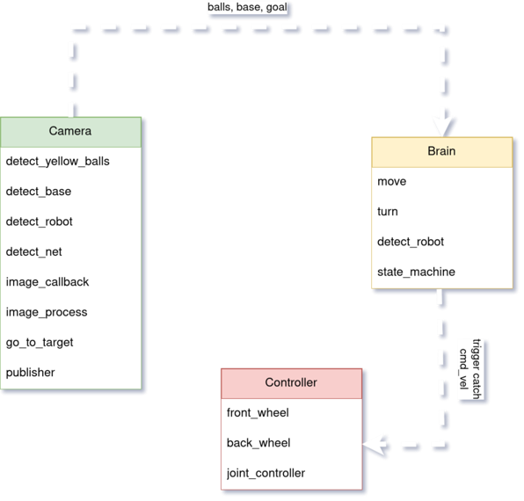
RETEX logiciels : ROS2
Traitement de l'image du terrain.
Trajectoire à suivre.
Ramassage des balles.
Les retourner à la base.

Slide 8

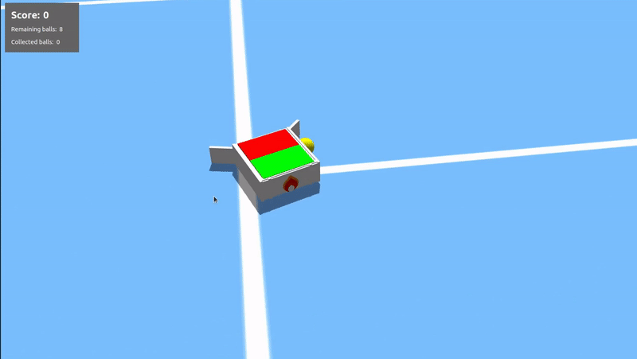
RETEX logiciels : Gazebo
Création du robot de base assez simple et rapide
Ajouts de fonctionnalités difficile (ex : papier peint de flamme sur le robot)

Slide 9
RETEX logiciels : Git
Utilisation de fork pour que chacun puisse travailler de son côté
Merge et pull request fait par le PO pour éviter des suppressions de fichier
Utilisation de deux dossiers sur le local, un lié au ROS et un lié au git --> évite les accidents de suppression de travail
GitHub actions pour valider

Slide 10
RETEX logiciels : Taiga
Séparation du travail en taches élémentaires
Répartition des taches dans plusieurs catégories et affectation de chacune des taches à une ou plusieurs personnes

Slide 11
Conclusion
A chaque sprint, un des membres du groupe sera PO
Organiser le travail pour que le travail soit optimisé entre les membres, et pour prendre en compte les commentaires du dernier PO.
Savoir dire non aux demandes excessives des clients
Ne pas paraitre trop optimiste avec les clients, toujours garder une marge

Slide 12
DEMO

